Slide 1
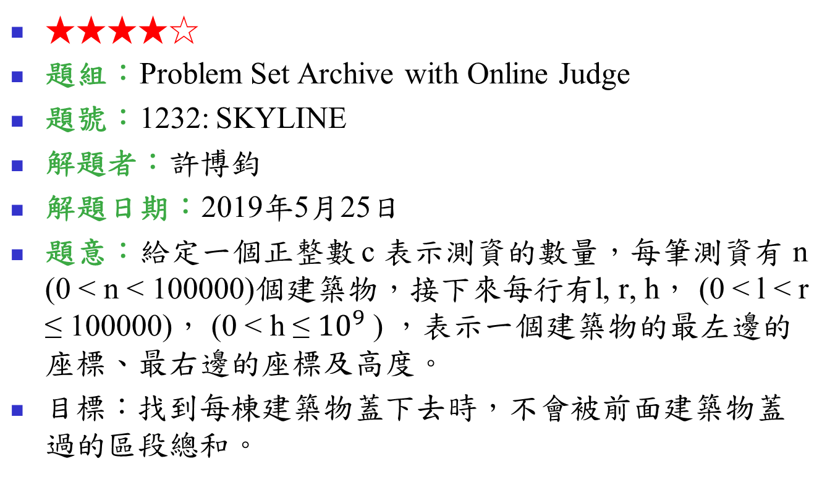
1232: SKYLINE
★★★★☆
題組：Problem Set Archive with Online Judge
題號：1232: SKYLINE
解題者：許博鈞
解題日期：2019年5月25日
題意：給定一個正整數 c 表示測資的數量，每筆測資有 n (0 < n < 100000)個建築物，接下來每行有l, r, h， (0 < l < r ≤ 100000)， (0 < h ≤ ${10}^{9}$ ) ，表示一個建築物的最左邊的座標、最右邊的座標及高度。
目標：找到每棟建築物蓋下去時，不會被前面建築物蓋過的區段總和。

Slide 2
題意範例： 1 （一筆測資）
3 （第一筆測資有三個建築物）
5 11 3 （第一個建築：位置從5~11，高3）
1 10 1
3 13 2
➔ 14 = 6 + 4 + 4
0 （結束）
6
3
2
1
1
3
5
10
11
13

Slide 3
題意範例： 1 （一筆測資）
3 （第一筆測資有三個建築物）
5 11 3 （第一個建築：位置從5~11，高3）
1 10 1
3 13 2
➔ 14 = 6 + 4 + 4
0 （結束）
3
2
4
1
1
3
5
10
11
13

Slide 4
題意範例： 1 （一筆測資）
3 （第一筆測資有三個建築物）
5 11 3 （第一個建築：位置從5~11，高3）
1 10 1
3 13 2
➔ 14 = 6 + 4 + 4
0 （結束）
3
2
4
1
1
3
5
10
11
13

Slide 5
題意範例： 1 （一筆測資）
3 （第一筆測資有三個建築物）
5 11 3 （第一個建築：位置從5~11，高3）
1 10 1
3 13 2
➔ 14 = 6 + 4 + 4
0 （結束）
2+2=4
3
2
1
1
3
5
10
11
13

Slide 6
題意範例： 1 （一筆測資）
3 （第一筆測資有三個建築物）
5 11 3 （第一個建築：位置從5~11，高3）
1 10 1
3 13 2
➔ 14 = 6 + 4 + 4
0 （結束）
2+2=4
3
2
1
1
3
5
10
11
13

Slide 7
解法：使用線段樹進行區間最大值的查找及修改
線段樹可以在 O(log(n) + k)的間內進行查找一段區間內的最大值、最小值等，在這個題目中，我們要判斷的是其他建築物的最大值，會不會蓋過我們新增的建築物，藉此計算不會被擋到的區段。

Slide 8
解法：使用線段樹進行區間最大值的查找及修改
線段樹（記錄區間最大值）：
[0, 7]
表示區間的範圍
1
[0, 3]
[4, 7]
2
3
[0, 1]
[2, 3]
[4, 5]
[6, 7]
4
5
6
7
8
9
10
11
12
13
14
15
[0, 0]
[1, 1]
[2, 2]
[3, 3]
[4, 4]
[5, 5]
[6, 6]
[7, 7]
$$X_{0}$$ | $$X_{1}$$ | $$X_{2}$$ | $$X_{3}$$ | $$X_{4}$$ | $$X_{5}$$ | $$X_{6}$$ | $$X_{7}$$

Slide 9
解法：使用線段樹進行區間最大值的查找及修改
線段樹（記錄區間最大值）：
[0, 7]
表示區間的範圍
6
1
[0, 3]
[4, 7]
5
2
6
3
[0, 1]
[2, 3]
[4, 5]
[6, 7]
4
4
5
5
6
6
4
7
8
9
10
11
12
13
14
15
[0, 0]
[1, 1]
[2, 2]
[3, 3]
[4, 4]
[5, 5]
[6, 6]
[7, 7]
$$4$$ | $$3$$ | $$0$$ | $$5$$ | $$6$$ | $$2$$ | $$1$$ | $$4$$

Slide 10
解法：使用線段樹進行區間最大值的查找及修改
線段樹（查詢[0, 4]的最大值）：
[0, 7]
6
1
[0, 3]
[4, 7]
5
2
6
3
[0, 1]
[2, 3]
[4, 5]
[6, 7]
4
4
5
5
6
6
4
7
8
9
10
11
12
13
14
15
[0, 0]
[1, 1]
[2, 2]
[3, 3]
[4, 4]
[5, 5]
[6, 6]
[7, 7]
$$4$$ | $$3$$ | $$0$$ | $$5$$ | $$6$$ | $$2$$ | $$1$$ | $$4$$

Slide 11
解法：使用線段樹進行區間最大值的查找及修改
線段樹（查詢[0, 4]的最大值）：
[0, 7]
6
1
[0, 3]
[4, 7]
5
2
6
3
[0, 1]
[2, 3]
[4, 5]
[6, 7]
4
4
5
5
6
6
4
7
8
9
10
11
12
13
14
15
[0, 0]
[1, 1]
[2, 2]
[3, 3]
[4, 4]
[5, 5]
[6, 6]
[7, 7]
$$4$$ | $$3$$ | $$0$$ | $$5$$ | $$6$$ | $$2$$ | $$1$$ | $$4$$

Slide 12
解法：使用線段樹進行區間最大值的查找及修改
線段樹（查詢[0, 4]的最大值）：
[0, 7]
6
1
[0, 3]
[4, 7]
5
2
6
3
[0, 1]
[2, 3]
[4, 5]
[6, 7]
4
4
5
5
6
6
4
7
8
9
10
11
12
13
14
15
[0, 0]
[1, 1]
[2, 2]
[3, 3]
[4, 4]
[5, 5]
[6, 6]
[7, 7]
$$4$$ | $$3$$ | $$0$$ | $$5$$ | $$6$$ | $$2$$ | $$1$$ | $$4$$

Slide 13
解法：使用線段樹進行區間最大值的查找及修改
線段樹（查詢[0, 4]的最大值）：
[0, 7]
之後比較[0, 3], [4, 4]之間的最大值
max(5, 6) = 6
6
1
[0, 3]
[4, 7]
5
2
6
3
[0, 1]
[2, 3]
[4, 5]
[6, 7]
4
4
5
5
6
6
4
7
8
9
10
11
12
13
14
15
[0, 0]
[1, 1]
[2, 2]
[3, 3]
[4, 4]
[5, 5]
[6, 6]
[7, 7]
$$4$$ | $$3$$ | $$0$$ | $$5$$ | $$6$$ | $$2$$ | $$1$$ | $$4$$

Slide 14
解法：使用線段樹進行區間最大值的查找及修改
線段樹（查詢[0, 4]的最大值）：
[0, 7]
6
1
[0, 3]
[4, 7]
5
2
6
3
[0, 1]
[2, 3]
[4, 5]
[6, 7]
4
4
5
5
6
6
4
7
8
9
10
11
12
13
14
15
[0, 0]
[1, 1]
[2, 2]
[3, 3]
[4, 4]
[5, 5]
[6, 6]
[7, 7]
$$4$$ | $$3$$ | $$0$$ | $$5$$ | $$6$$ | $$2$$ | $$1$$ | $$4$$

Slide 15
解法：使用線段樹進行區間最大值的查找及修改
線段樹（修改[0, 0]為10）：先往下找到[0, 0]的位置
[0, 7]
6
1
[0, 3]
[4, 7]
5
2
6
3
[0, 1]
[2, 3]
[4, 5]
[6, 7]
4
4
5
5
6
6
4
7
8
9
10
11
12
13
14
15
[0, 0]
[1, 1]
[2, 2]
[3, 3]
[4, 4]
[5, 5]
[6, 6]
[7, 7]
$$4$$ | $$3$$ | $$0$$ | $$5$$ | $$6$$ | $$2$$ | $$1$$ | $$4$$

Slide 16
解法：使用線段樹進行區間最大值的查找及修改
線段樹（修改[0, 0]為10）：先往下找到[0, 0]的位置
[0, 7]
6
1
[0, 3]
[4, 7]
5
2
6
3
[0, 1]
[2, 3]
[4, 5]
[6, 7]
4
4
5
5
6
6
4
7
8
9
10
11
12
13
14
15
[0, 0]
[1, 1]
[2, 2]
[3, 3]
[4, 4]
[5, 5]
[6, 6]
[7, 7]
$$4$$ | $$3$$ | $$0$$ | $$5$$ | $$6$$ | $$2$$ | $$1$$ | $$4$$

Slide 17
解法：使用線段樹進行區間最大值的查找及修改
線段樹（修改[0, 0]為10）：先往下找到[0, 0]的位置
[0, 7]
6
1
[0, 3]
[4, 7]
5
2
6
3
[0, 1]
[2, 3]
[4, 5]
[6, 7]
4
4
5
5
6
6
4
7
8
9
10
11
12
13
14
15
[0, 0]
[1, 1]
[2, 2]
[3, 3]
[4, 4]
[5, 5]
[6, 6]
[7, 7]
$$4$$ | $$3$$ | $$0$$ | $$5$$ | $$6$$ | $$2$$ | $$1$$ | $$4$$

Slide 18
解法：使用線段樹進行區間最大值的查找及修改
線段樹（修改[0, 0]為10）：先往下找到[0, 0]的位置
[0, 7]
6
1
[0, 3]
[4, 7]
5
2
6
3
[0, 1]
[2, 3]
[4, 5]
[6, 7]
4
4
5
5
6
6
4
7
8
9
10
11
12
13
14
15
[0, 0]
[1, 1]
[2, 2]
[3, 3]
[4, 4]
[5, 5]
[6, 6]
[7, 7]
$$4$$ | $$3$$ | $$0$$ | $$5$$ | $$6$$ | $$2$$ | $$1$$ | $$4$$

Slide 19
解法：使用線段樹進行區間最大值的查找及修改
線段樹（修改[0, 0]為10）：修改後，往上更新最大值
[0, 7]
6
1
[0, 3]
[4, 7]
5
2
6
3
[0, 1]
[2, 3]
[4, 5]
[6, 7]
4
4
5
5
6
6
4
7
8
9
10
11
12
13
14
15
[0, 0]
[1, 1]
[2, 2]
[3, 3]
[4, 4]
[5, 5]
[6, 6]
[7, 7]
$$10$$ | $$3$$ | $$0$$ | $$5$$ | $$6$$ | $$2$$ | $$1$$ | $$4$$

Slide 20
解法：使用線段樹進行區間最大值的查找及修改
線段樹（修改[0, 0]為10）：修改後，往上更新最大值
[0, 7]
6
1
[0, 3]
[4, 7]
5
2
6
3
[0, 1]
[2, 3]
[4, 5]
[6, 7]
10
4
5
5
6
6
4
7
8
9
10
11
12
13
14
15
[0, 0]
[1, 1]
[2, 2]
[3, 3]
[4, 4]
[5, 5]
[6, 6]
[7, 7]
$$10$$ | $$3$$ | $$0$$ | $$5$$ | $$6$$ | $$2$$ | $$1$$ | $$4$$

Slide 21
解法：使用線段樹進行區間最大值的查找及修改
線段樹（修改[0, 0]為10）：修改後，往上更新最大值
[0, 7]
6
1
[0, 3]
[4, 7]
10
2
6
3
[0, 1]
[2, 3]
[4, 5]
[6, 7]
10
4
5
5
6
6
4
7
8
9
10
11
12
13
14
15
[0, 0]
[1, 1]
[2, 2]
[3, 3]
[4, 4]
[5, 5]
[6, 6]
[7, 7]
$$10$$ | $$3$$ | $$0$$ | $$5$$ | $$6$$ | $$2$$ | $$1$$ | $$4$$

Slide 22
解法：使用線段樹進行區間最大值的查找及修改
線段樹（修改[0, 0]為10）：修改後，往上更新最大值
[0, 7]
10
1
[0, 3]
[4, 7]
10
2
6
3
[0, 1]
[2, 3]
[4, 5]
[6, 7]
10
4
5
5
6
6
4
7
8
9
10
11
12
13
14
15
[0, 0]
[1, 1]
[2, 2]
[3, 3]
[4, 4]
[5, 5]
[6, 6]
[7, 7]
$$10$$ | $$3$$ | $$0$$ | $$5$$ | $$6$$ | $$2$$ | $$1$$ | $$4$$

Slide 23
解法範例：用兩個建築物的情況說明
[0, 3] : 4
[3, 5] : 2
[0, 7]
1
[0, 3]
[4, 7]
2
3
[0, 1]
[2, 3]
[4, 5]
[6, 7]
4
5
6
7
8
9
10
11
12
13
14
15
[0, 0]
[1, 1]
[2, 2]
[3, 3]
[4, 4]
[5, 5]
[6, 6]
[7, 7]
$$X_{0}$$ | $$X_{1}$$ | $$X_{2}$$ | $$X_{3}$$ | $$X_{4}$$ | $$X_{5}$$ | $$X_{6}$$ | $$X_{7}$$

Slide 24
解法範例：用兩個建築物的情況說明
修改這個區間 [0, 3] : 4
[3, 5] : 2
可以修改 4 格，答案加 4
[0, 7]
1
[0, 3]
[4, 7]
2
3
[0, 1]
[2, 3]
[4, 5]
[6, 7]
4
5
6
7
8
9
10
11
12
13
14
15
[0, 0]
[1, 1]
[2, 2]
[3, 3]
[4, 4]
[5, 5]
[6, 6]
[7, 7]
$$4$$ | $$4$$ | $$4$$ | $$4$$ | $$X_{4}$$ | $$X_{5}$$ | $$X_{6}$$ | $$X_{7}$$

Slide 25
解法範例：用兩個建築物的情況說明
[0, 3] : 4
修改這個區間 [3, 5] : 2
可以修改 2 格，答案加 2
[0, 7]
1
[0, 3]
[4, 7]
2
3
[0, 1]
[2, 3]
[4, 5]
[6, 7]
4
5
6
7
8
9
10
11
12
13
14
15
[0, 0]
[1, 1]
[2, 2]
[3, 3]
[4, 4]
[5, 5]
[6, 6]
[7, 7]
$$4$$ | $$4$$ | $$4$$ | $$4$$ | $$2$$ | $$2$$ | $$X_{6}$$ | $$X_{7}$$

Slide 26
解法範例：無
討論：因為更新的時候如果將每個[l, r]之間的所有數值更新，這樣會增加修改的時間，可以在線段樹新增一個標記，判斷節點是否有更新過，如果沒有的話，就不用在往下進行更新。
[0, 3]
原本的樹
綠色表示未更新過
紫色表示有更新過
2
[0, 1]
[2, 3]
4
5
8
9
10
11
[0, 0]
[1, 1]
[2, 2]
[3, 3]

Slide 27
解法範例：無
討論：因為更新的時候如果將每個[l, r]之間的所有數值更新，這樣會增加修改的時間，可以在線段樹新增一個標記，判斷節點是否有更新過，如果沒有的話，就不用在往下進行更新。
[0, 3]
原本全部更新的方法
2
[0, 1]
[2, 3]
插入[0,2]為2
4
5
8
9
10
11
[0, 0]
[1, 1]
[2, 2]
[3, 3]

Slide 28
解法範例：無
討論：因為更新的時候如果將每個[l, r]之間的所有數值更新，這樣會增加修改的時間，可以在線段樹新增一個標記，判斷節點是否有更新過，如果沒有的話，就不用在往下進行更新。
[0, 3]
原本全部更新的方法
2
2
[0, 1]
[2, 3]
插入[0,2]為2
2
4
2
5
2
8
2
9
2
10
11
[0, 0]
[1, 1]
[2, 2]
[3, 3]

Slide 29
解法範例：無
討論：因為更新的時候如果將每個[l, r]之間的所有數值更新，這樣會增加修改的時間，可以在線段樹新增一個標記，判斷節點是否有更新過，如果沒有的話，就不用在往下進行更新。
[0, 3]
只更新到之前更新過的點
2
2
[0, 1]
[2, 3]
插入[0,2]為2
2
4
2
5
8
9
2
10
11
[0, 0]
[1, 1]
[2, 2]
[3, 3]

